Slide 1
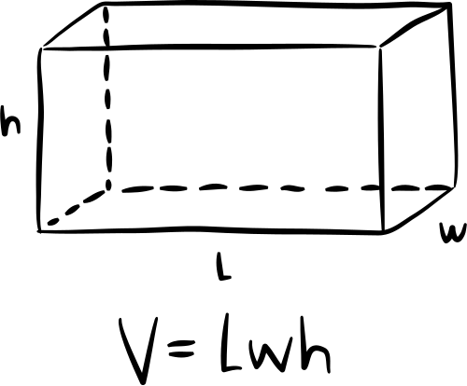
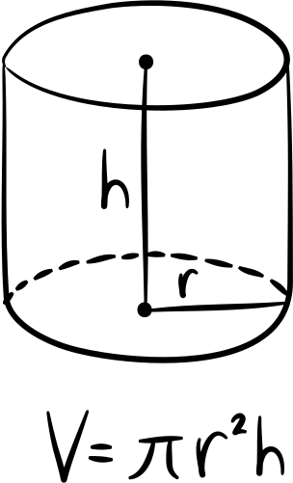
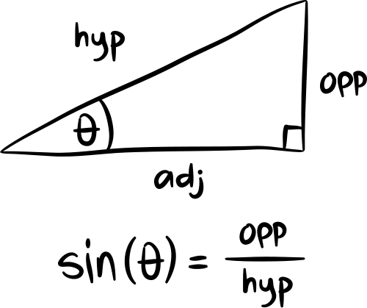
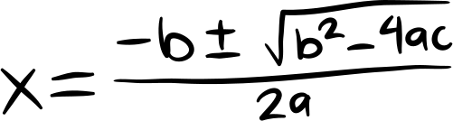
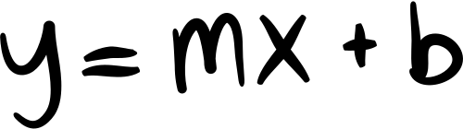
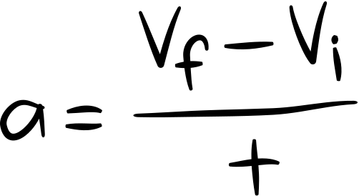
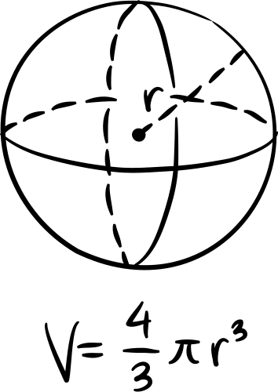
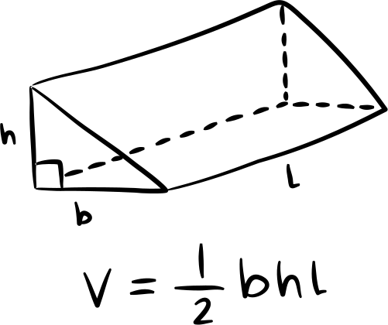
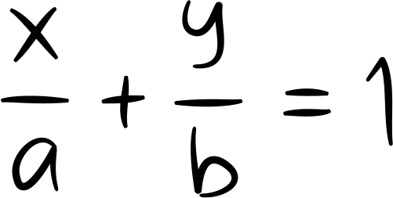

CHÀO MỪNG CẢ LỚP
ĐẾN VỚI TIẾT HỌC MÔN TOÁN!

Slide 2






CHƯƠNG VII.
PHƯƠNG TRÌNH BẬC NHẤT VÀ HÀM SỐ BẬC NHẤT
BÀI TẬP CUỐI CHƯƠNG VII

Slide 3



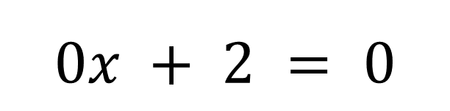
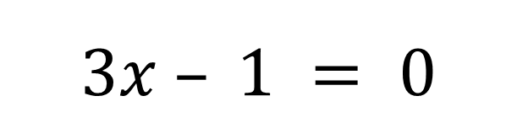
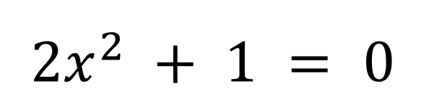
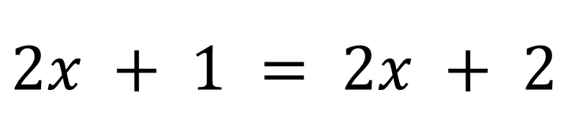
BÀI TẬP TRẮC NGHIỆM
7.41
Phương trình nào sau đây là phương trình bậc nhất một ẩn?
A
$$0x + 2 = 0$$
B
$$2x + 1 = 2x + 2$$
C
$$2x^{2} + 1 = 0$$
D
$$3x – 1 = 0$$

Slide 4






Tập nghiệm $S$của phương trình
$3(x + 1) – (x – 2) = 7 – 2x$ là
7.42
$$S= \left\{\frac{1}{2}\right\}$$
$$S= \left\{0\right\}$$
A
B
$$S= ∅$$
$$S=R$$
C
D

Slide 5

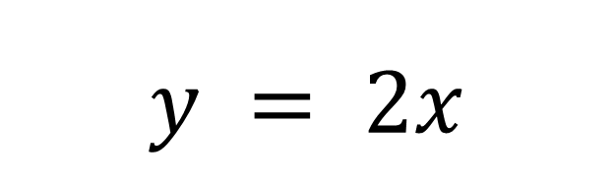


7.43
Hàm số nào nào sau đây là hàm số bậc nhất?
$$y = 0x + 3$$
$$y = 3x^{2}+2$$
A
B
$$y = 2x$$
$$y = 0$$
C
D

Slide 6




7.44
Đường thẳng có hệ số góc bằng 2 và đi qua điểm (–1; 2) là
$$y = 2x + 2$$
$$y = 2x – 1$$
A
B
$$y = –x + 2$$
$$y = 2x + 4$$
C
D

Slide 7





7.45
Giá trị $m$ để đường thẳng $y = (m + 1)x + 2$ song song với đường thẳng $y = –2x$là
$$m=−3$$
$$m=−2$$
A
B
$$m=2$$
$$m=1$$
C
D

Slide 8
Lớp chia thành 5 nhóm thực hiện sơ đồ hóa kiến thức trọng tâm trong chương VII
Nhóm 2:
Giải bài toán bằng cách lập phương trình
Nhóm 3:
Khái niệm hàm số và đồ thị của hàm số
Nhóm 1:
Phương trình bậc nhất một ẩn
Nhóm 4:
Hàm số bậc nhất và đồ thị của hàm số bậc nhất
Nhóm 5:
Hệ số góc của đường thẳng

Slide 9
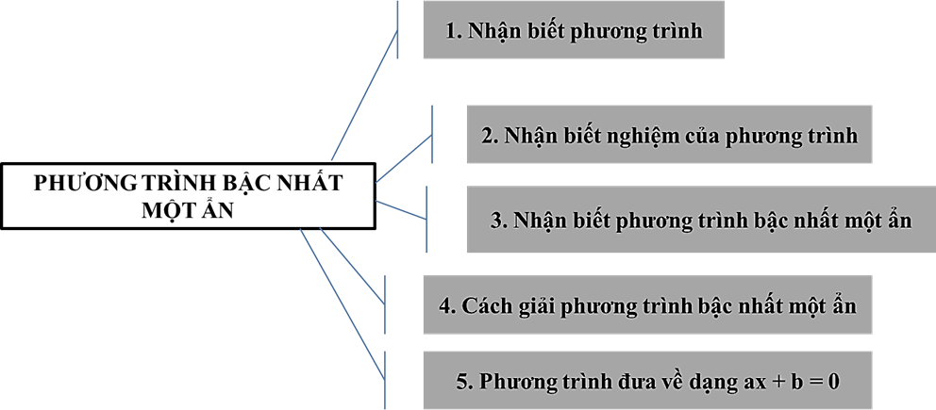
NHÓM 1

Slide 10
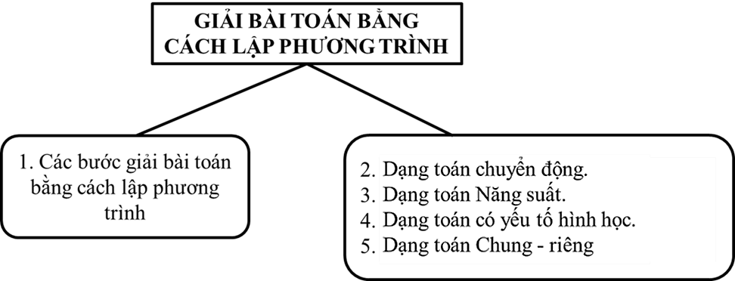
NHÓM 2

Slide 11
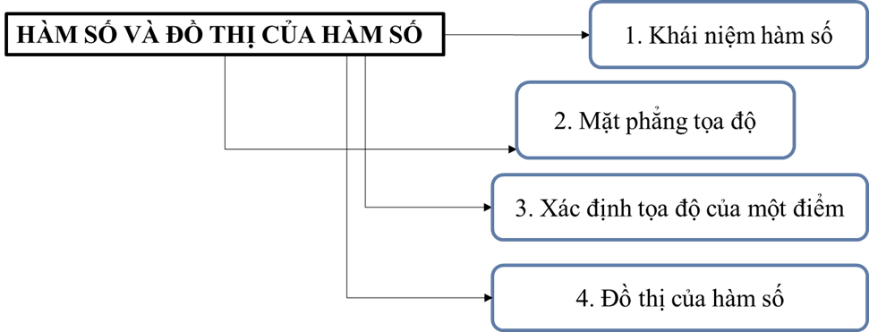
NHÓM 3

Slide 12
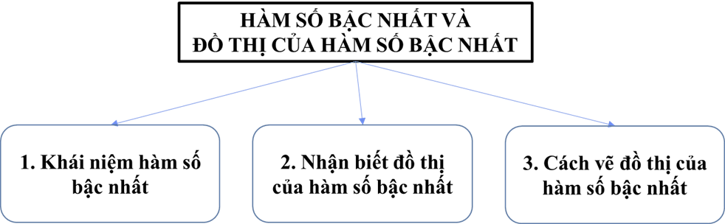
NHÓM 4

Slide 13
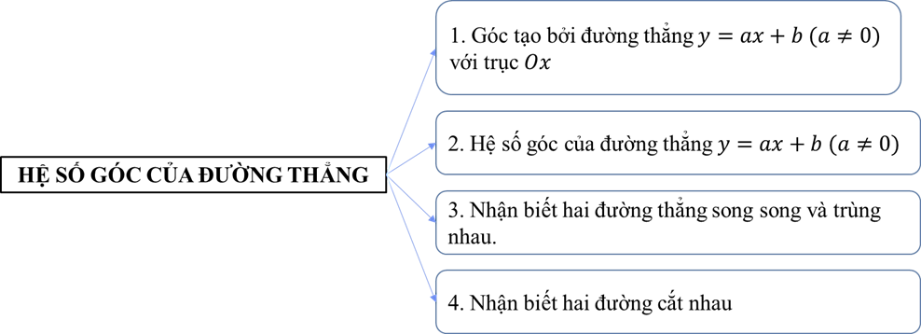
NHÓM 5

Slide 14

LUYỆN TẬP

Slide 15



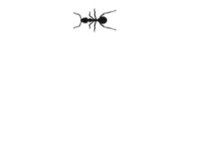










TÌM MẬT MÃ

Slide 16











Câu 1. Nhà bác học Galileo Galilei (1564 – 1642) là người đầu tiên phát hiện ra quan hệ giữa quãng đường chuyển động y (m) và thời gian chuyển động x (giây) của một vật được biểu diễn gần đúng bởi hàm số $y=5x^{2}$. Quãng đường mà vật đó chuyển động được sau 3 giây là:
20m
50m
45m
60m
Notes:
bấm vào màn hình để đưa ra đáp án đúng

Slide 17
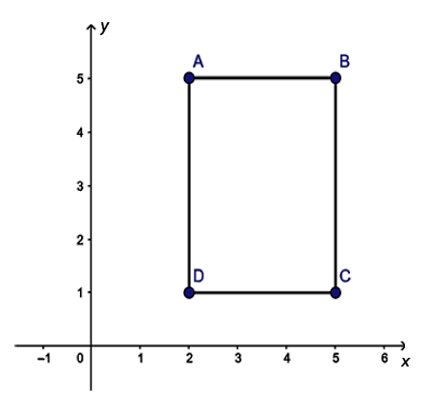
Câu 2. Trong mặt phẳng tọa độ Oxy như hình vẽ. Tọa độ các điểm của hình chữ nhật ABCD là:
A(5; 2) ;B(5;5); C(1;5); D(1;2)
A(2; 5) ;B(5;5); C(5;1); D(2;1)
A(2; 0) ;B(5;0); C(5;0); D(2;0)
A(5; 1) ;B(5;5); C(1;5); D(2;1
Notes:
bấm vào màn hình để đưa ra đáp án đúng

Slide 18
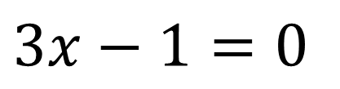
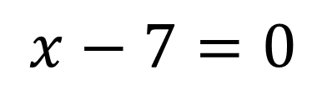
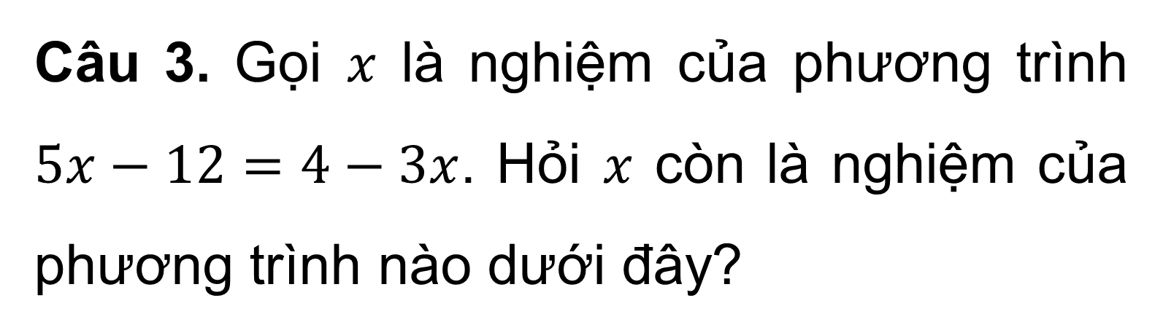
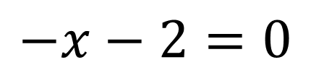
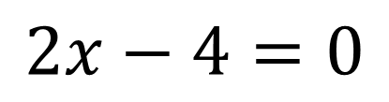
Câu 3. Gọi $x$ là nghiệm của phương trình $5x−12=4−3x$. Hỏi $x$ còn là nghiệm của phương trình nào dưới đây?
$$2x−4=0$$
$x−7=0$
$$−x−2=0$$
$3x−1=0$
Notes:
bấm vào màn hình để đưa ra đáp án đúng

Slide 19

Câu 4. Mua 36 bông vừa hồng vừa cẩm chướng hết 10 000 đồng. Biết mỗi bông hồng giá 400 đồng, mỗi bông cẩm chướng hết 200 đồng. Tìm số bông mỗi loại?
Hồng 22 bông ; Cẩm chướng 14 bông
Hồng 20 bông ; Cẩm chướng 16 bông
Hồng 14 bông ; Cẩm chướng 22 bông
Hồng 16 bông ; Cẩm chướng 20 bông
Notes:
bấm vào màn hình để đưa ra đáp án đúng

Slide 20




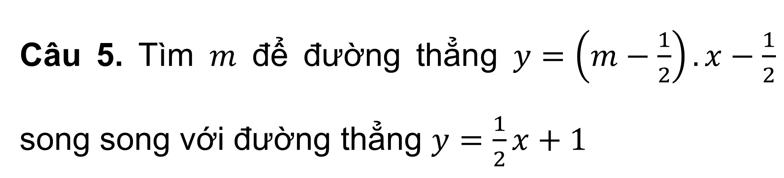


Câu 5. Tìm $m$ để đường thẳng $y=\left(m−\frac{1}{2}\right).x−\frac{1}{2}$ song song với đường thẳng $y=\frac{1}{2}x+1$
$$−\frac{1}{2}$$
$$0$$
$$\frac{1}{2}$$
$$1$$
Notes:
bấm vào màn hình để đưa ra đáp án đúng

Slide 21



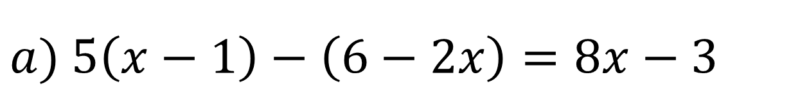

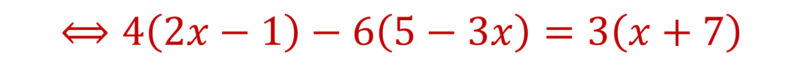
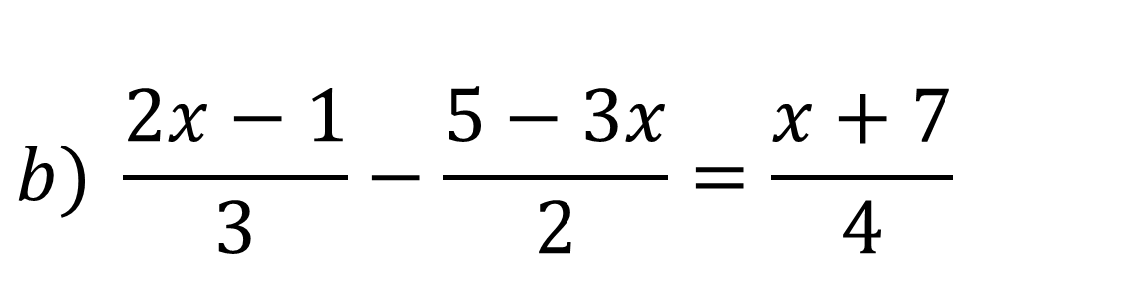
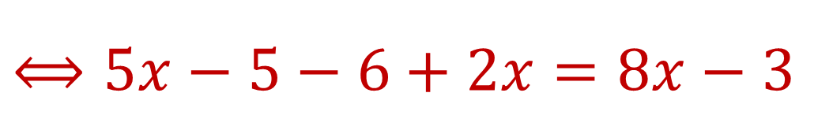
Bài 7.46 (SGK - tr.57) Giải các phương trình sau:
$$b) \frac{2x−1}{3}−\frac{5−3x}{2}=\frac{x+7}{4}$$
$$a) 5\left(x−1\right)−\left(6−2x\right)=8x−3$$
$$⟺5x−5−6+2x=8x−3$$
$$⟺4\left(2x−1\right)−6\left(5−3x\right)=3\left(x+7\right)$$
$$⟺x=−8$$
$$⟺8x −4−30+18x = 3x+21$$
$$⟺x=\frac{55}{23}$$

Slide 22


Bài 7.47 (SGK - tr.57) Số tiền thuế thu nhập cá nhân khi mức thu nhập chịu thuế trong năm trong khoảng từ trên 60 triệu đồng đến 120 triệu đồng được cho bởi công thức sau:
$T(x) = 0,1x – 3$(triệu đồng),
trong đó $60 < x ≤ 120$(triệu đồng) là mức thu nhập chịu thuế của người đó trong năm.
a) Tính số thuế thu nhập phải đóng khi mức thu nhập chịu thuế trong năm là 100 triệu đồng.
b) Nếu một người phải đóng 8 triệu đồng tiền thuế thu nhập cá nhân thì mức thu nhập chịu thuế của người đó trong năm là bao nhiêu, biết rằng người đó có thu nhập chịu thuế trong khoảng từ trên 60 triệu đồng đến 120 triệu đồng?

Slide 23

Giải
a) Thay $x=100$ vào công thức $T\left(x\right)$ có:
$T\left(100\right)=0,1 . 100−3=7$ (triệu đồng)
Vậy số thuế thu nhập phải đóng là 7 triệu đồng.
b) Một người phải đóng $8$ triệu đồng tiền thuế thu nhập cá nhân nghĩa là
$T\left(x\right)=8⟺0,1x−3=8⟺x=110$ (TMĐK)
Vậy người đó có thu nhập chịu thuế là $110$ triệu đồng.

Slide 24
VẬN DỤNG

Slide 25

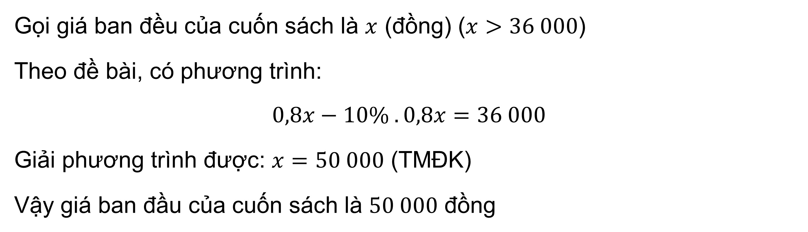
Bài 7.48 (SGK - tr.58) Một cửa hàng sách giảm giá 20% cho một cuốn sách. Vì là khách quen của cửa hàng nên bạn An được giảm thêm 10% trên giá đã giảm, do đó chỉ phải trả 36 000 đồng cho cuốn sách đó. Hỏi giá ban đầu của cuốn sách đó nếu không giảm giá là bao nhiêu?
Giải
Gọi giá ban đều của cuốn sách là $x$ (đồng) ($x>36 000$)
Theo đề bài, có phương trình:
$$0,8x−10\% . 0,8x=36 000$$
Giải phương trình được: $x=50 000$ (TMĐK)
Vậy giá ban đầu của cuốn sách là $50 000$ đồng

Slide 26

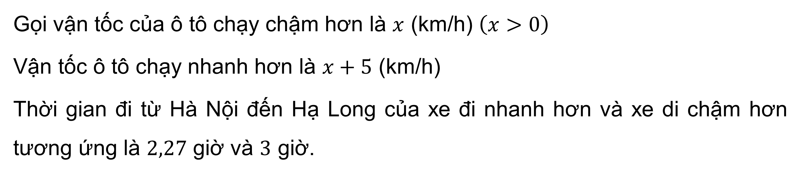
Bài 7.49 (SGK - tr.58) Hai ô tô cùng xuất phát từ Hà Nội đi Hạ Long lúc 8 giờ sáng, trên cùng một tuyến đường. Vận tốc của một ô tô lớn hơn 5 km/h so với ô tô kia. Xe đi nhanh hơn đến Hạ Long lúc 10 giờ 45 phút sáng, trước xe kia 15 phút. Hỏi vận tốc của mỗi ô tô là bao nhiêu? Tính độ dài quãng đường từ Hà Nội đến Hạ Long.
Giải
Gọi vận tốc của ô tô chạy chậm hơn là $x$ (km/h) $\left(x>0\right)$
Vận tốc ô tô chạy nhanh hơn là $x+5$ (km/h)
Thời gian đi từ Hà Nội đến Hạ Long của xe đi nhanh hơn và xe di chậm hơn tương ứng là $2,27$ giờ và $3$ giờ.

Slide 27
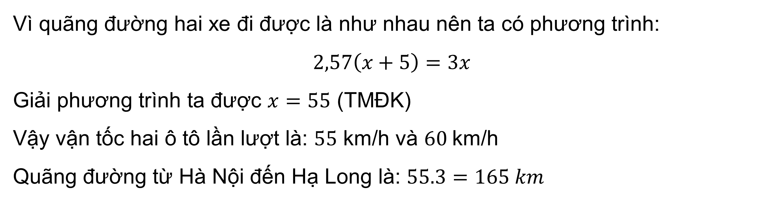
Bài 7.49 (SGK - tr.58) Hai ô tô cùng xuất phát từ Hà Nội đi Hạ Long lúc 8 giờ sáng, trên cùng một tuyến đường. Vận tốc của một ô tô lớn hơn 5 km/h so với ô tô kia. Xe đi nhanh hơn đến Hạ Long lúc 10 giờ 45 phút sáng, trước xe kia 15 phút. Hỏi vận tốc của mỗi ô tô là bao nhiêu? Tính độ dài quãng đường từ Hà Nội đến Hạ Long.
Giải
Vì quãng đường hai xe đi được là như nhau nên ta có phương trình:
$$2,57\left(x+5\right)=3x$$
Giải phương trình ta được $x=55$ (TMĐK)
Vậy vận tốc hai ô tô lần lượt là: $55$ km/h và $60$km/h
Quãng đường từ Hà Nội đến Hạ Long là: $55.3=165 km$

Slide 28

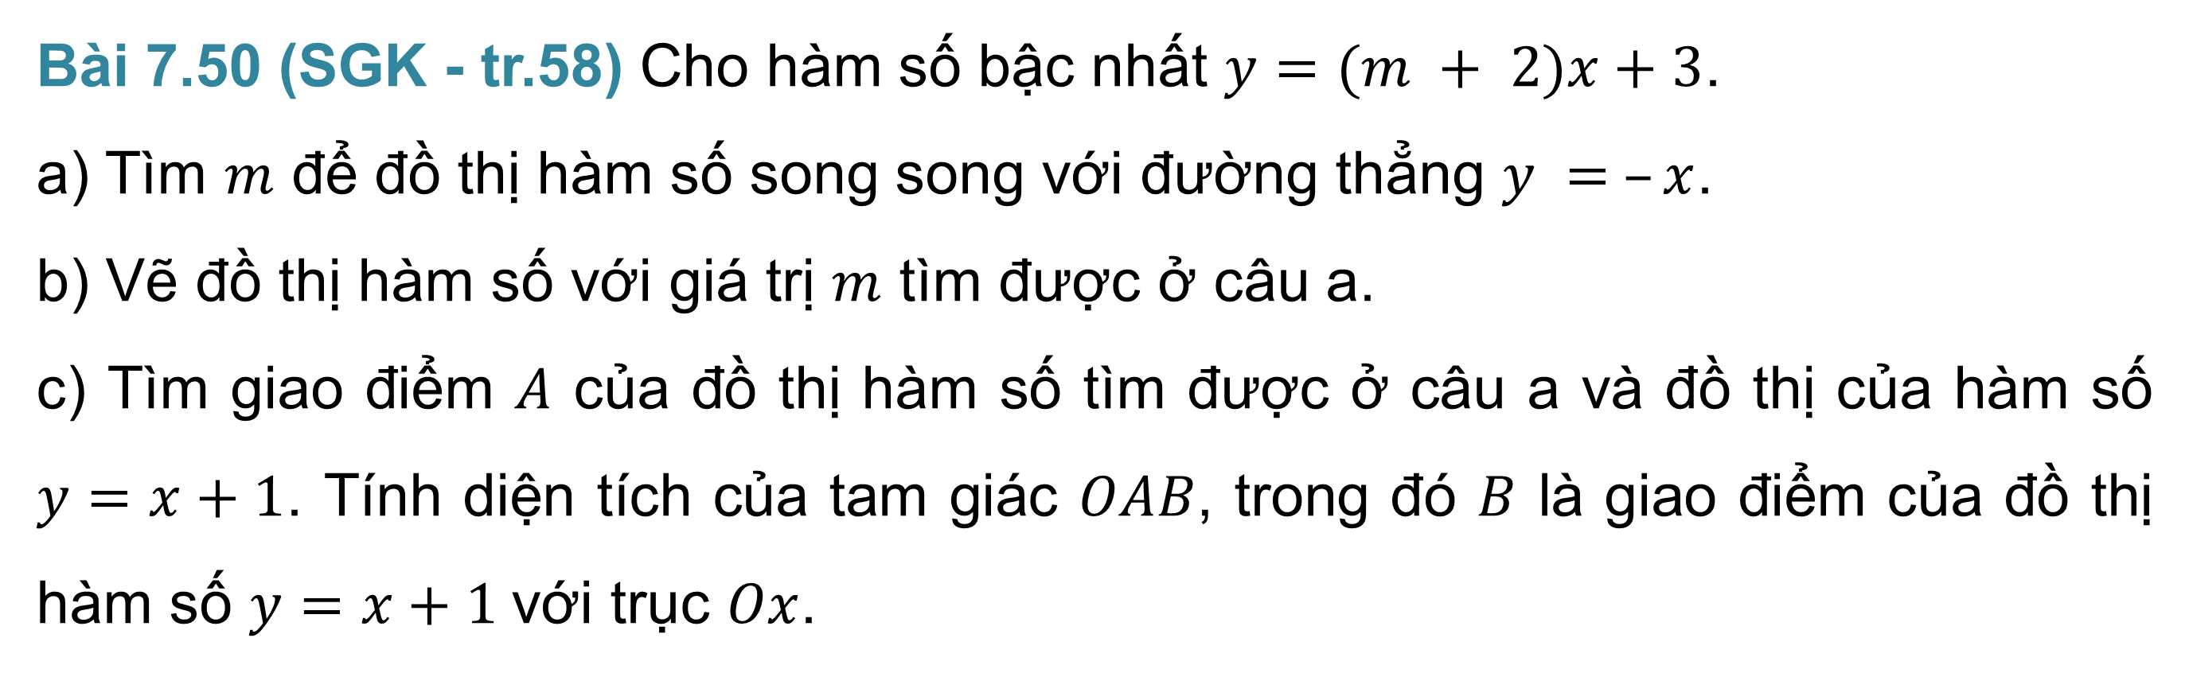
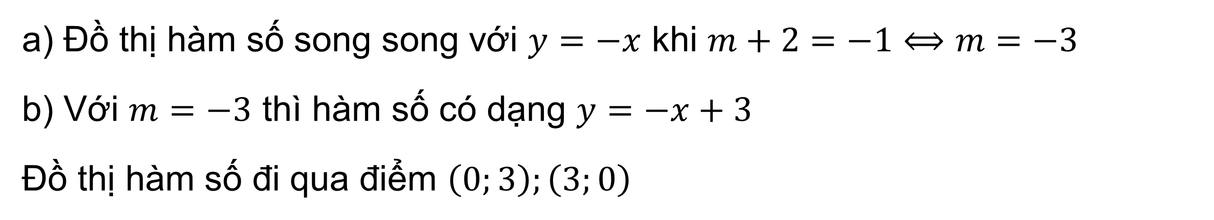
Bài 7.50 (SGK - tr.58) Cho hàm số bậc nhất $y=(m + 2)x+3$.
a) Tìm $m$ để đồ thị hàm số song song với đường thẳng $y = –x$.
b) Vẽ đồ thị hàm số với giá trị $m$ tìm được ở câu a.
c) Tìm giao điểm $A$ của đồ thị hàm số tìm được ở câu a và đồ thị của hàm số $y=x+1$. Tính diện tích của tam giác $OAB$, trong đó $B$ là giao điểm của đồ thị hàm số $y=x+1$với trục $Ox$.
Giải
a) Đồ thị hàm số song song với $y=−x$ khi $m+2=−1⟺m=−3$
b) Với $m=−3$ thì hàm số có dạng $y=−x+3$
Đồ thị hàm số đi qua điểm $\left(0;3\right);\left(3;0\right)$

Slide 29
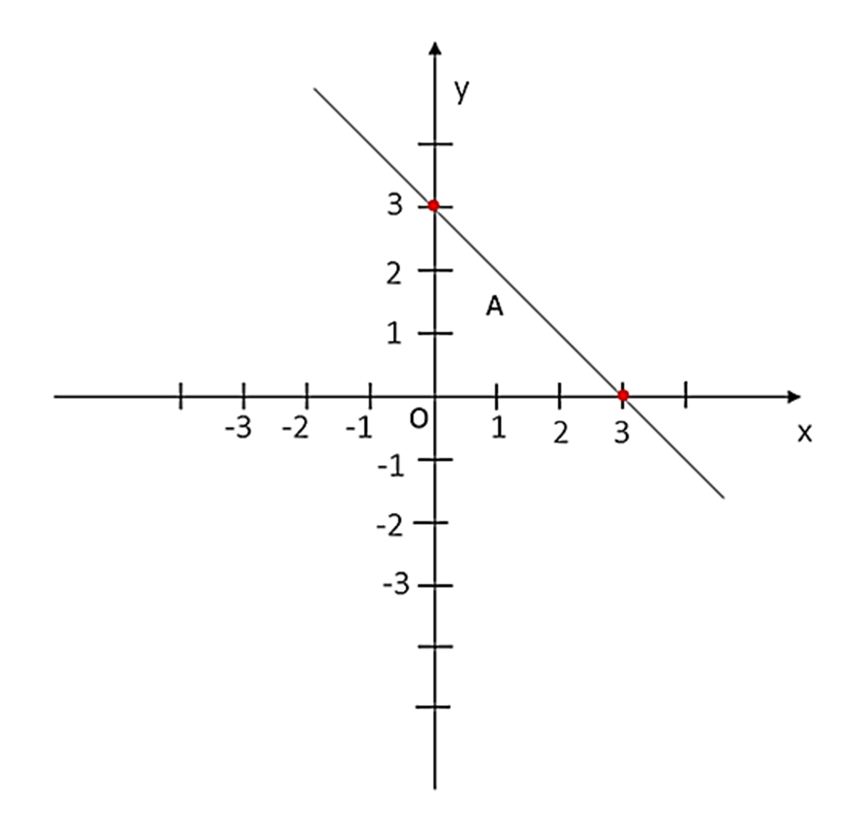
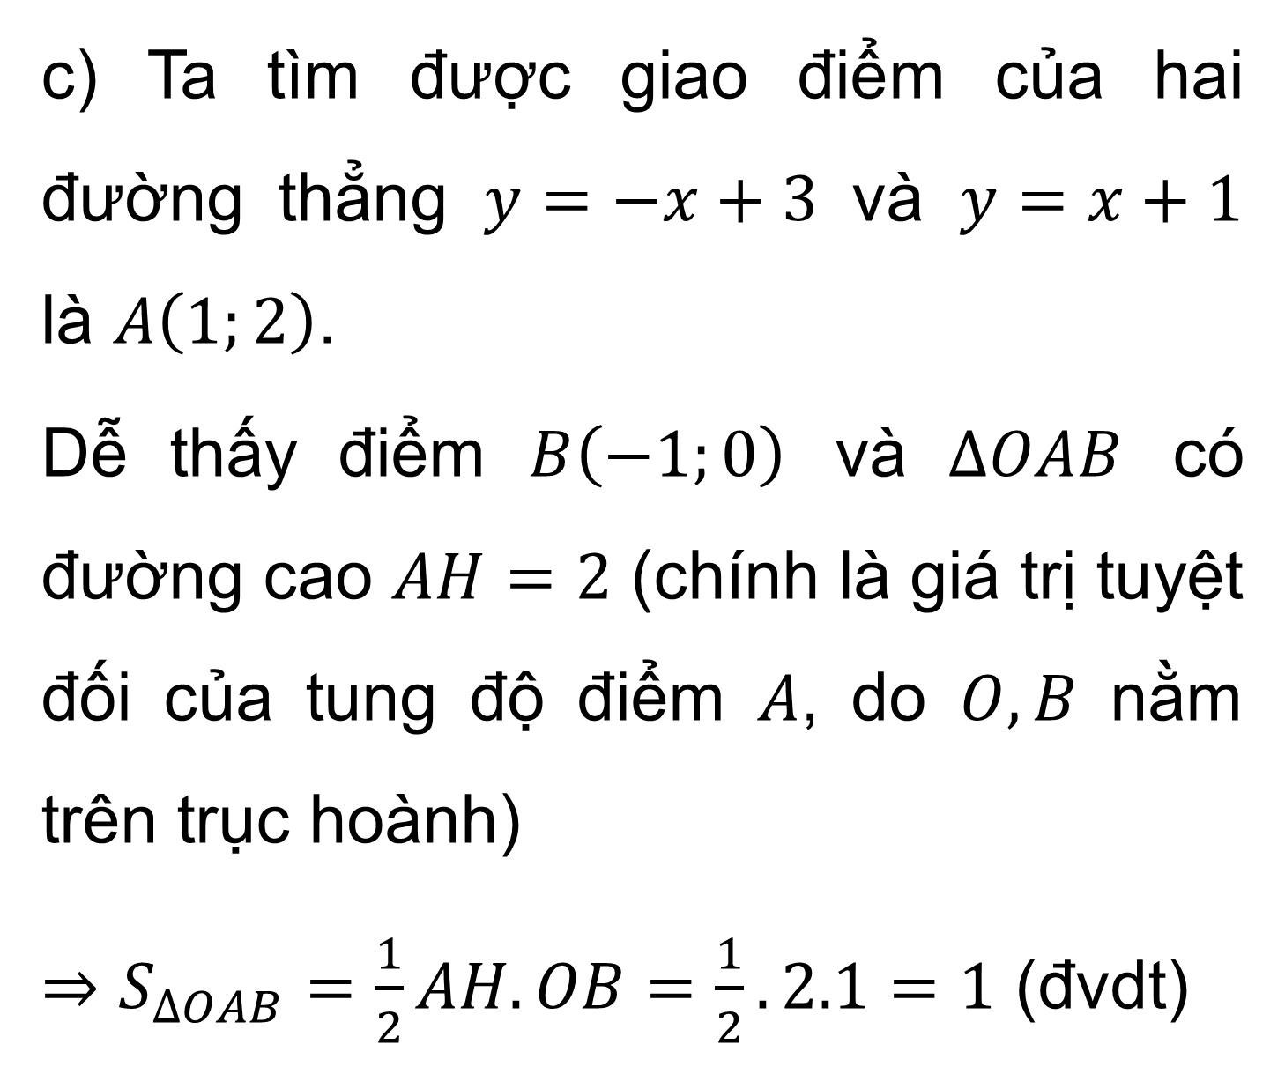
Giải
c) Ta tìm được giao điểm của hai đường thẳng $y=−x+3$ và $y=x+1$ là $A\left(1;2\right)$.
Dễ thấy điểm $B\left(−1;0\right)$ và $∆OAB$ có đường cao $AH=2$ (chính là giá trị tuyệt đối của tung độ điểm $A$, do $O, B$ nằm trên trục hoành)
$⇒S_{∆OAB}=\frac{1}{2}AH.OB=\frac{1}{2}.2.1=1$ (đvdt)

Slide 30

HƯỚNG DẪN VỀ NHÀ
Ôn tập kiến thức đã học trong chương VII
Hoàn thành bài tập trong SBT
Chuẩn bị
bài mới

Slide 31
HẸN GẶP LẠI CÁC EM
TRONG TIẾT HỌC SAU!

